Slide 1

SISTEMA DE PUESTA A TIERRA
2015
OTIC- MINEDU

Slide 2
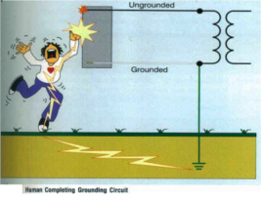
SISTEMA DE PUESTA A TIERRA
Es un conjunto de elementos formados por electrodos, cables, conexiones, platinas y líneas de tierra física de una instalación eléctrica, que permiten conducir, drenar y disipar a tierra una corriente no deseada.
Un sistema de puesta a tierra consiste en la conexión de artefactos eléctricos y electrónicos a tierra, para evitar que sufran daño, tanto las personas como nuestros equipos, en caso de una corriente de falla o de descargas atmosféricas.
© OTIC - Ministerio de Educación 2015
Diapositiva 2

Slide 3
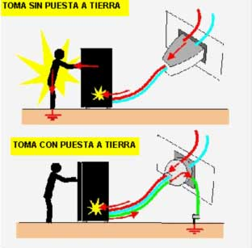
SISTEMA DE PUESTA A TIERRA
¿Porqué instalar un Sistema de Puesta a Tierra?
Se debe instalar un sistema de puesta a tierra porque ante una descarga atmosférica o un corto circuito, sin tierra física, las personas estarían expuestas a una descarga eléctrica, los equipos tendrían errores en su funcionamiento. Si las corrientes de falla no tienen un camino para disiparse, por medio de un sistema de conexión correctamente diseñado, entonces éstas encontrarían caminos no intencionados que podrían incluir a las personas.
1. Seguridad Humana
2. Seguridad de los Equipos eléctricos ó electrónicos
3. Buen funcionamiento de los equipos
© OTIC - Ministerio de Educación 2015
Diapositiva 3

Slide 4
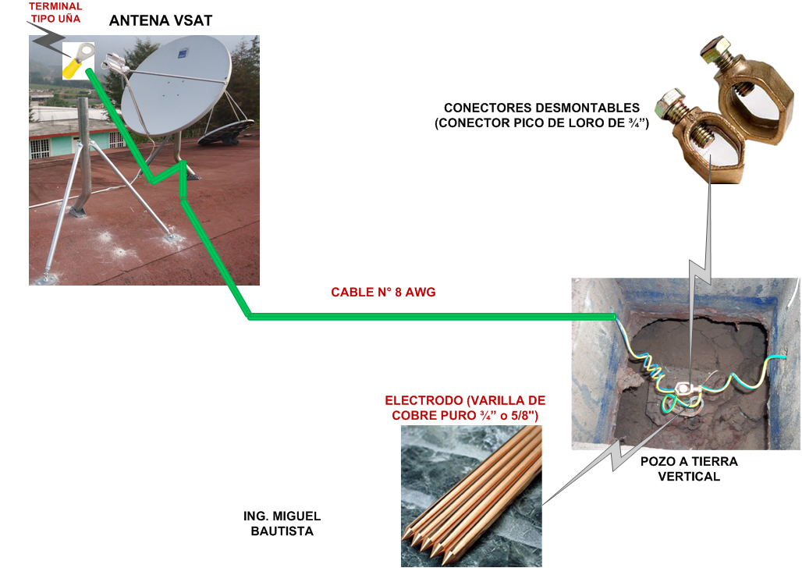
FINALIDAD DE LAS PUESTAS A TIERRA
Los objetivos principales de las puestas a tierra son:
Mantener los potenciales producidos por las corrientes de falla dentro de los límites de seguridad de modo que las tensiones de paso o de toque no sean peligrosas para los humanos y/o animales.
Hacer que el equipamiento de protección sea más sensible y permita una rápida derivación de las corrientes defectuosas a tierra.
© OTIC - Ministerio de Educación 2015
Diapositiva 4

Slide 5
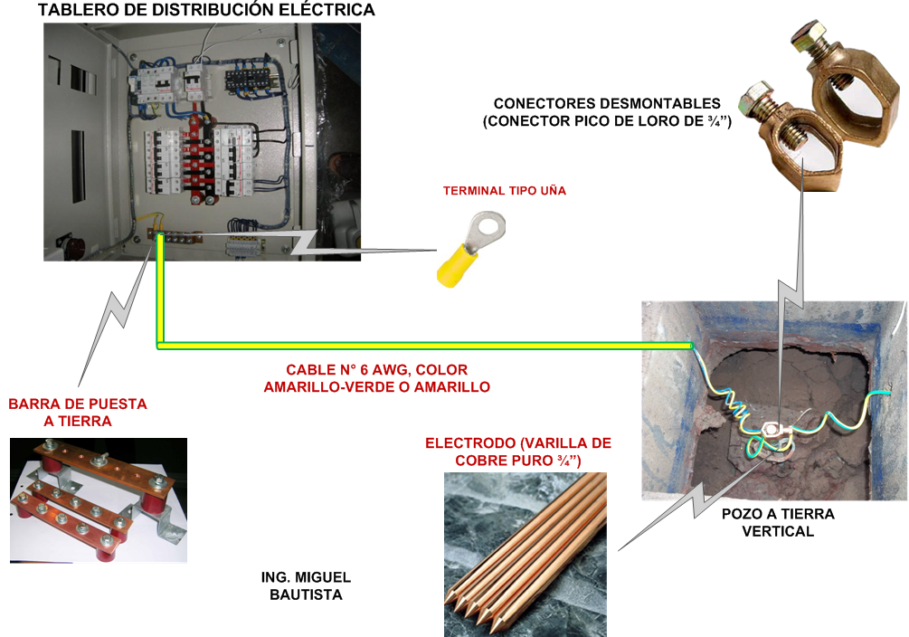

FINALIDAD DE LAS PUESTAS A TIERRA
Los objetivos principales de las puestas a tierra son:
Proporcionar un camino de derivación a tierra de descargas atmosféricas, transitorios y de sobretensiones internas del sistema
Servir la continuidad de pantalla en los sistemas de distribución de líneas telefónicas, antenas VSAT y cables coaxiales.
© OTIC - Ministerio de Educación 2015
Diapositiva 5

Slide 6
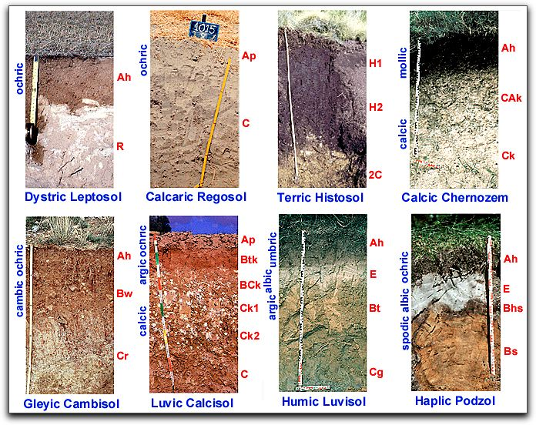
LA TIERRA Y LA RESISTIVIDAD
El suelo, al igual que cualquier material conductor eléctrico, se opone al paso de la corriente eléctrica y ofrece una resistencia.
El factor mas importante de la resistencia de la tierra es la resistividad del suelo, por lo que es un requisito conocerla para calcular y diseñar un sistema de puesta a tierra.
La resistividad del suelo es la propiedad que tiene éste para conducir electricidad y es conocida como la resistencia especifica del terreno.
La resistencia del suelos depende de:
Del tipo de suelo, compactación y composición propia del terreno.
El contenido en electrolitos susceptibles de conducir la corriente eléctrica
Humedad y temperatura
© OTIC - Ministerio de Educación 2015
Diapositiva 6

Slide 7
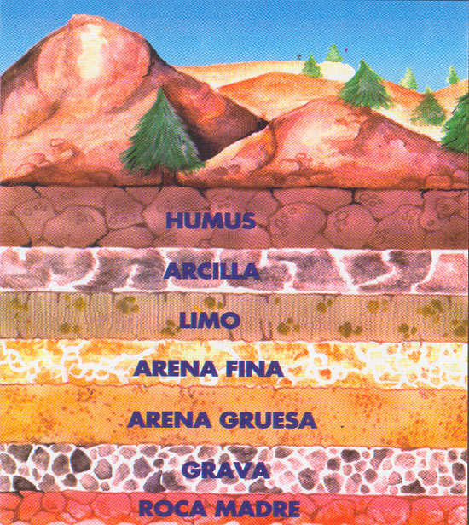
MEDICIÓN DE LA RESISTIVIDAD DEL SUELO
La medición de la resistividad esta sujeto al promedio de varias mediciones que deben ser realizadas, ya que los suelos no son uniformes en las diferentes capas que lo componen.
Se debe tener en cuenta que terrenos con baja resistividad tienden a incrementar la corrosión.
© OTIC - Ministerio de Educación 2015
Diapositiva 7

Slide 8
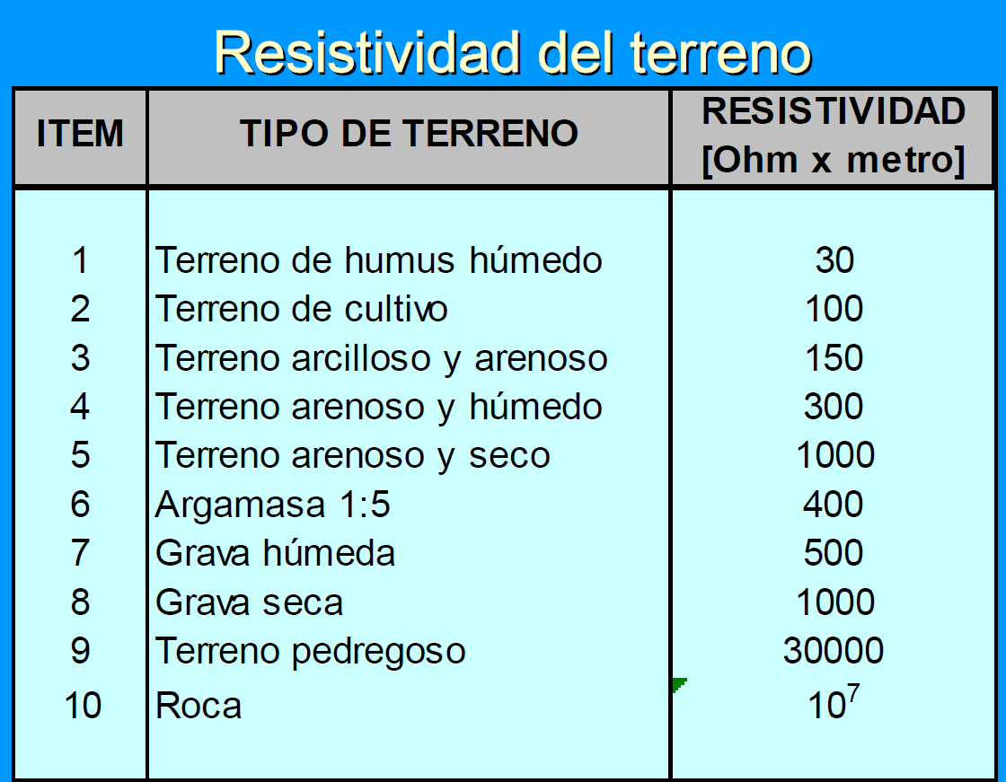
Los factores que determinan la resistividad de los suelos son:
La naturaleza de los suelos
© OTIC - Ministerio de Educación 2015
Diapositiva 8

Slide 9
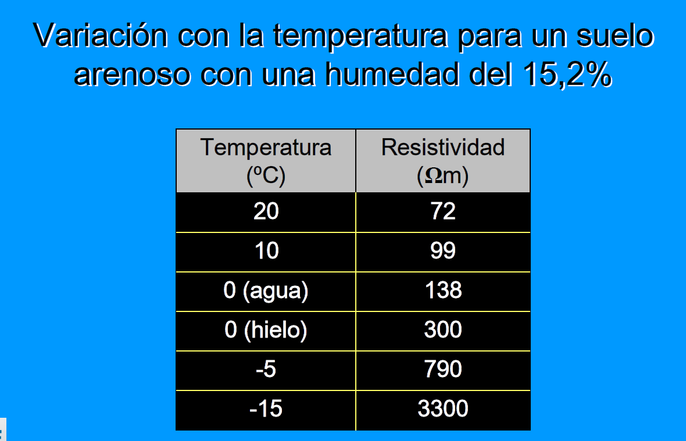
La temperatura
La humedad
La concentración de sales disueltas
© OTIC - Ministerio de Educación 2015
Diapositiva 9

Slide 10
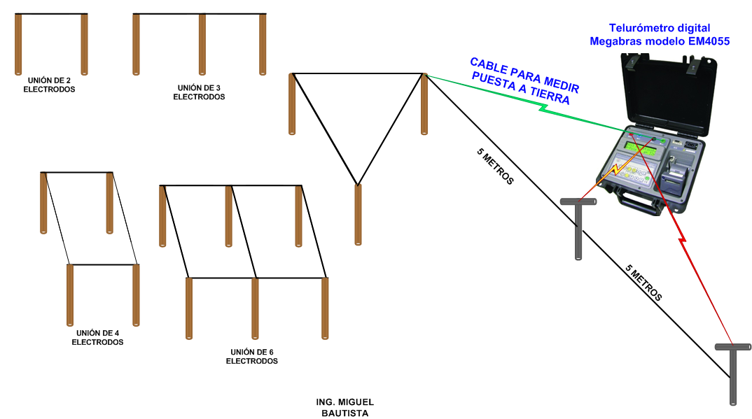
DISTINTAS CONFIGURACIONES DE MALLAS DE PUESTA A TIERRA
© OTIC - Ministerio de Educación 2015
Diapositiva 10

Slide 11
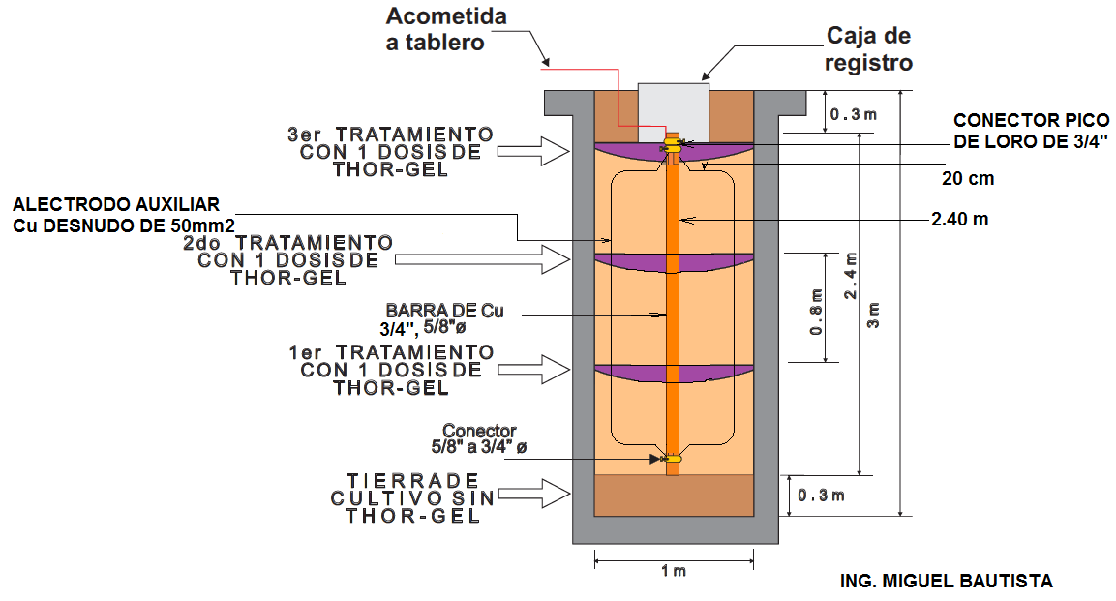
ELECTRODOS DE PUESTA A TIERRA
BARRAS VERTICALES
© OTIC - Ministerio de Educación 2015
Diapositiva 11

Slide 12
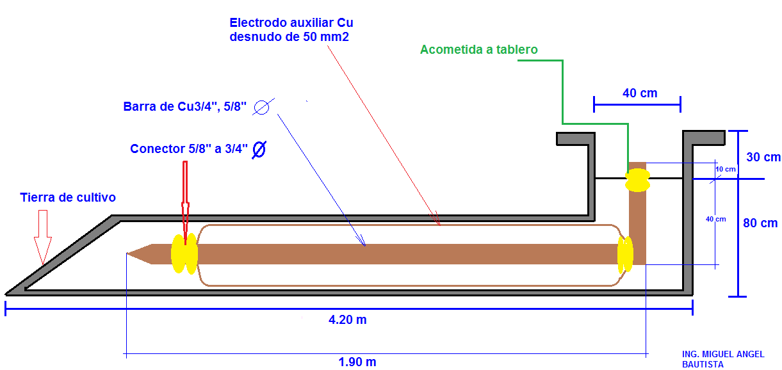
ELECTRODOS DE PUESTA A TIERRA
BARRAS HORIZONTALES
© OTIC - Ministerio de Educación 2015
Diapositiva 12

Slide 13
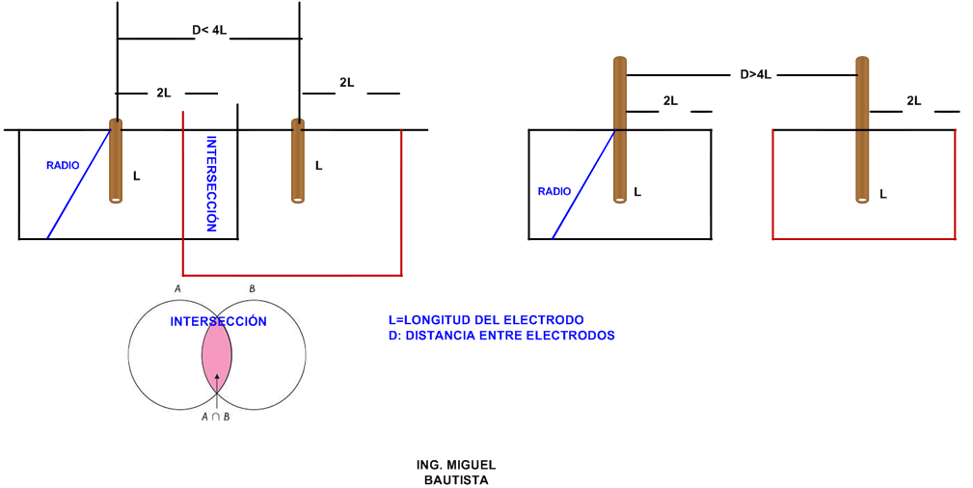
AUMENTO DE LA DISTANCIA ENTRE EJES DE LOS ELECTRODOS
Normalmente la distancia entre ejes de los electrodos debe ser como mínimo el cuádruplo de la longitud de los electrodos; pero en los casos donde se requiera obtener resistencias eléctricas muy bajas y existe disponibilidad de área de terreno, las distancias entre ejes de los electrodos, deberán crecer al máximo; pues a mayor distancia entre ejes de electrodos, mayor será la reducción de la resistencia a obtener; y ello ocurre por el fenómeno de la resistencia mutua entre electrodos.
© OTIC - Ministerio de Educación 2015
Diapositiva 13

Slide 14
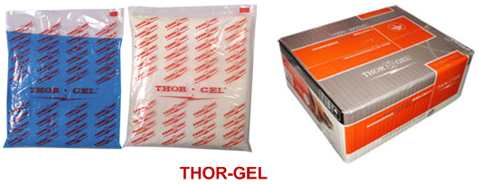
MÉTODOS APLICADOS PARA LA ELABORACIÓN DE SISTEMA DE PUESTA A TIERRA (SPAT)
Método Convencional (Thor Gel o similar)
Se emplea aditivos químicos del tipo GEL Ejemplos: THORGEL. Laborgel, Tierra Gel.
Requieren mantenimiento cada 4 a 6 meses
Se recomienda repotenciarlo cada 2 a 3 años
Sufren pérdidas de su conductividad eléctrica al paso de los años.
© OTIC - Ministerio de Educación 2015
Diapositiva 14

Slide 15
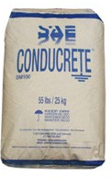
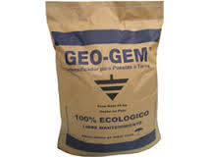
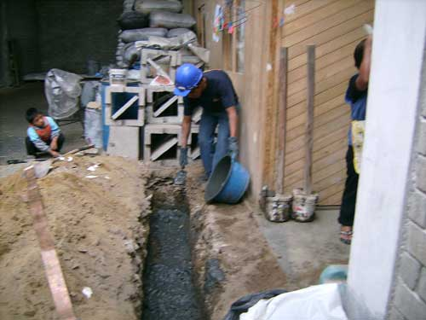
Método aplicando Cemento Conductivo
Ofrece menor resistencia de puesta a tierra a diferencia de los métodos tradicionales.
Libre de mantenimiento
No contamina el medio ambiente
Es adecuado en cualquier lugar y es particularmente eficaz en áreas en las que la resistividad del terreno es muy alta.
© OTIC - Ministerio de Educación 2015
Diapositiva 15

Slide 16
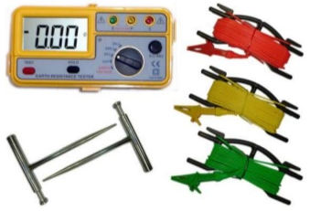
EQUIPO DE MEDICIÓN
TELURÓMETRO
El Telurómetro o Telurímetro es un instrumento para la medición de resistencia de puesta a tierra o resistividad del terreno.
© OTIC - Ministerio de Educación 2015
Diapositiva 16

Slide 17
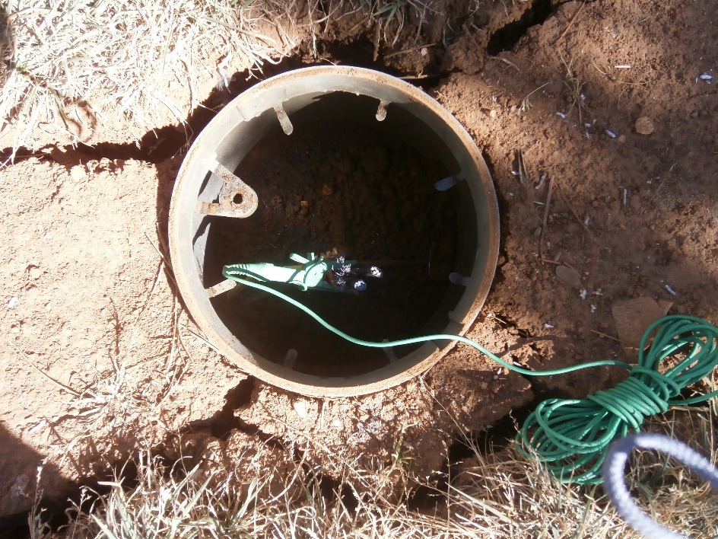
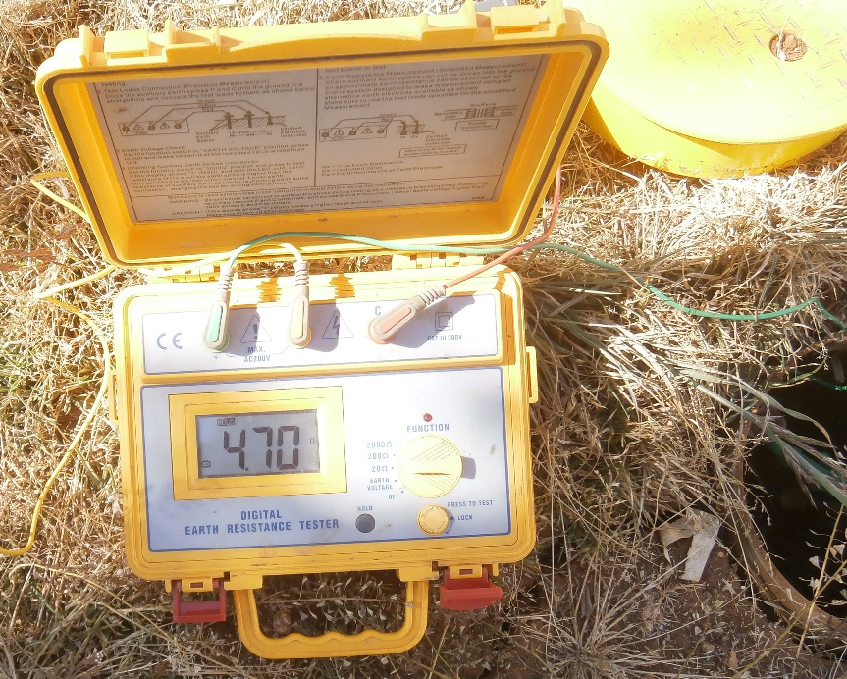
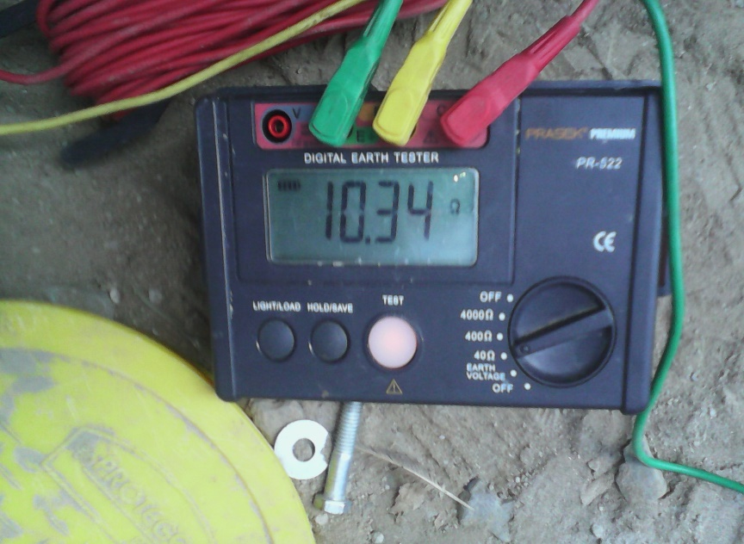
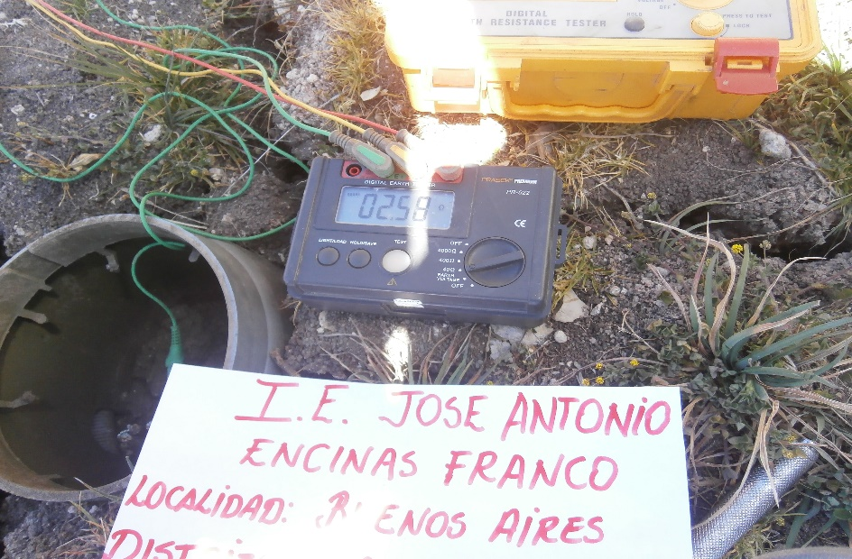
© OTIC - Ministerio de Educación 2015
Diapositiva 17

Slide 18
NORMATIVIDAD
ANSI/IEEE Std 81-1983
Código Nacional de electricidad suministro Sección 3 Métodos de Puesta tierra para instalaciones de suministro eléctrico y comunicaciones
© OTIC - Ministerio de Educación 2015
Diapositiva 18

Slide 19

© OTIC - Ministerio de Educación 2015
Fin de la Presentación
Gracias

